Slide 1
Projeto eco-sensors4Health
Eco-sensores na Promoção da Saúde: Apoiar As Crianças na Criação de Escolas Eco-saudáveis

Slide 2

Objetivo central
Apoiar as escolas na conceção, implementação e monitorização de atividades didáticas para promoção da saúde ambiental nas escolas
Nessas atividades, as crianças usarão sensores para identificar problemas de saúde ambiental nas escolas e criarão soluções para esses problemas, tornando as escolas mais eco-saudáveis

Slide 3
sensores
Os sensores eletrónicos são dispositivos que detetam uma quantidade física no ambiente e a transformam num sinal elétrico.
Atualmente, os sensores eletrónicos estão cada vez mais pequenos e mais baratos.
Encontram-se, muitas vezes, associados a hardware e software que tornam possível a apresentação dos valores medidos em dispositivos portáteis, como os computadores portáteis e os netbooks.
(Harsányi, G., Bojta, P., Gordon, P., Lepsényi, I., and Ballun, G. SensEdu. An internet-based short course in sensorics. ETT, Budapest University. http://www.sensedu.com/

Slide 4
Problemas de saúde ambiental nas escolas
Quais serão os principais problemas de saúde ambiental nas escolas de ensino básico?

Slide 5
Problemas de saúde ambiental nas escolas
De entre os problemas de saúde ambiental identificados no Plano Nacional de Saúde Escolar, podem realçar-se:
A qualidade do ar interior e exterior. A má qualidade do ar interior, associada à sobrelotação da sala de aula, repercute-se na saúde, na qualidade de vida e nas aprendizagens;
O ruído prejudica a concentração, cria dificuldades de comunicação, causa perturbações do sono, transtornos cognitivos e deficiências auditivas;
O calor e o frio em excesso têm sido também apontados como fatores de risco para a saúde e o bem-estar, conduzindo à dificuldade de concentração e à diminuição do desempenho escolar.
(von Amann, 2015)

Slide 6
Sensores para explorar os Problemas de saúde ambiental nas escolas
Que sensores poderão as crianças utilizar para identificar, caracterizar e monitorizar os principais problemas de saúde ambiental nas escolas de ensino básico?

Slide 7
Sensores para explorar os Problemas de saúde ambiental nas escolas
Sensor de Som;
Sensor de Dióxido de Carbono;
Sensor de temperatura e humidade.

Slide 8
Programa 1ºCEB (Ciências Naturais)
BLOCO 1 – À DESCOBERTA DE SI MESMO, 2º ano: O SEU CORPO - Os órgãos dos sentidos: distinguir sons, cheiros e cores do ambiente que o cerca (vozes, ruídos de máquinas, cores e cheiros de flores…); 3º ano: Reconhecer situações agradáveis e desagradáveis e diferentes possibilidades de reacção (calor, frio, fome, conforto, dor…).
BLOCO 3 — À DESCOBERTA DO AMBIENTE NATURAL, 4º ano: A QUALIDADE DO AMBIENTE - Reconhecer algumas formas de poluição sonora (fábricas, automóveis, motos…): identificar alguns efeitos prejudiciais do ruído.
BLOCO 5 — À DESCOBERTA DOS MATERIAIS E OBJECTOS, 1º ano: REALIZAR EXPERIÊNCIAS COM O SOM; 2º ano: REALIZAR EXPERIÊNCIAS COM O AR; 3º ano: MANUSEAR OBJECTOS EM SITUAÇÕES CONCRETAS (tesoura, martelo, sacho, serrote, máquina fotográfica e de escrever, gravador, retroprojector, projector de diapositivos, lupa, bússola, microscópio…)
Organização curricular e programas do 1o ciclo do ensino básico. Lisboa: Ministério da Educação.

Slide 9
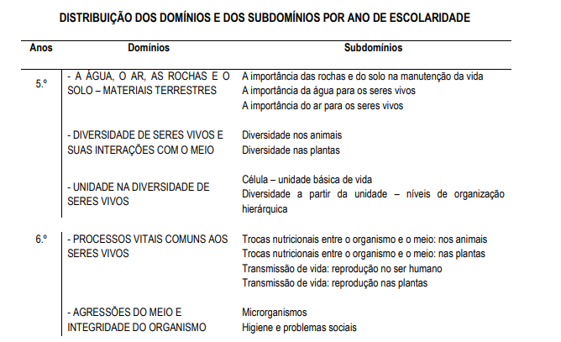
Programa 2ºCEB (Ciências Naturais)
(Bonito et al., 2013)

Slide 10
Programa 1ºCEB (MATEMÁTICA) - som
NÚMEROS E OPERAÇÕES – 3.º ano: REPRESENTAÇÃO DECIMAL DE NÚMEROS RACIONAIS NÃO NEGATIVOS - representação e comparação de números; subtração.
GEOMETRIA E MEDIDA - 3.º ano: LOCALIZAÇÃO E ORIENTAÇÃO NO ESPAÇO - Coordenadas em grelhas quadriculadas ; TEMPO – segundos (relação com outras unidades).
ORGANIZAÇÃO E TRATAMENTO DE DADOS - 2.º ano: REPRESENTAÇÃO E TRATAMENTO DE DADOS - tabelas de frequências absolutas, gráficos de pontos, de barras e pictogramas em diferentes escalas; esquemas de contagem ; 3.º ano: REPRESENTAÇÃO E TRATAMENTO DE DADOS - mínimo, máximo e amplitude; problemas envolvendo análise e organização de dados, frequência absoluta, moda e amplitude.
Programa de Matemática para o ensino básico. Lisboa: Ministério da Educação e Ciência.

Slide 11
Programa 2ºCEB (MATEMÁTICA) - som
NÚMEROS E OPERAÇÕES – 5.º ano: NÚMEROS RACIONAIS NÃO NEGATIVOS - representação e comparação de números; operações.
ORGANIZAÇÃO E TRATAMENTO DE DADOS - 5.º ano: GRÁFICOS CARTESIANOS; REPRESENTAÇÃO E TRATAMENTO DE DADOS - Tabelas de frequências absolutas e relativas; gráficos de barras e de linhas; média aritmética; problemas envolvendo a média e a moda; problemas envolvendo dados em tabelas e gráficos; 6.º ano: REPRESENTAÇÃO E TRATAMENTO DE DADOS - variáveis quantitativas e qualitativas; análise de conjuntos de dados a partir da média, moda e amplitude; problemas envolvendo dados representados de diferentes formas.
Programa de Matemática para o ensino básico. Lisboa: Ministério da Educação e Ciência.

Slide 12
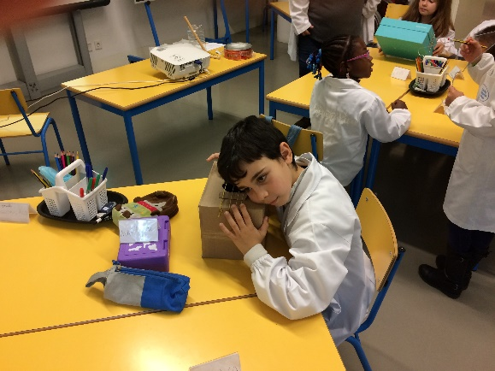
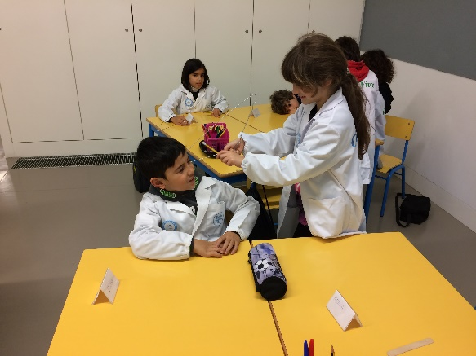
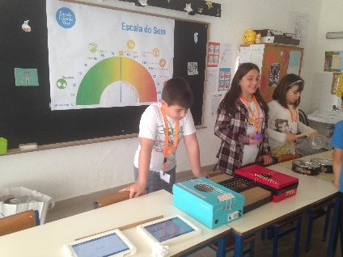
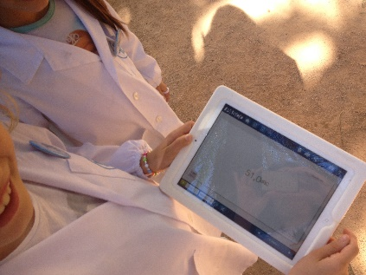
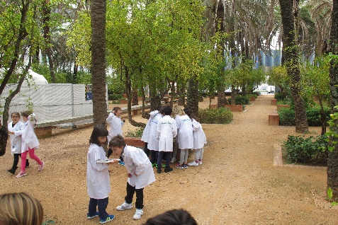
Ruído
(Ciência Viva, Pav. Do conhecimento)
Atividade sobre o ruído
1ª sessão | 2ª sessão | 3ª sessão
O que é o som? | Medindo e registando | Análise de dados
O que é necessário para existir som? |  | Interpretação dos dados
Que sons produzimos? Medindo e registando | Propagação do som | Conclusões
 |  | Vídeo em conclusão

Slide 13
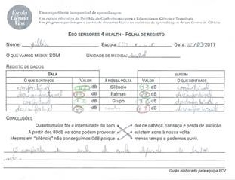
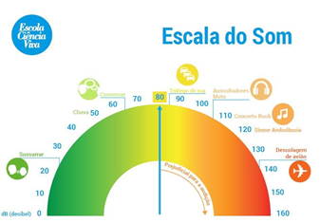
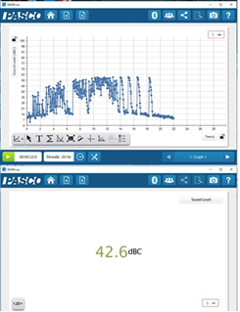
Resultados da atividade sobre o ruído
(Ciência Viva, Pav. Do conhecimento)
(Souza, Gomes, Rodrigues, Silva, 2017)

Slide 14
Resultados da atividade sobre o ruído
(Ciência Viva, Pav. Do conhecimento)
Sala de aula |  | Jardim
Valor (dB(C)) | Ambiente | Valor (dB(C))
36-42 | Silêncio | 50-61
82-88 | Bater palmas | 70-88
72-80 | Trabalho de grupo | 70-79
82-91 | Cantar | 80-82
Intervalos de nível sonoro em diferentes atividades e ambientes
(Souza, Gomes, Rodrigues, Silva, 2017)

Slide 15

Método de uso do sensor de som na ESElx
A atividade integrou duas aulas.
  Na primeira aula, as alunas familiarizaram-se com a grandeza/variável ambiental medida com o sensor, definiram as condições de uso do sensor, recolheram e registaram os dados, partilhando os mesmos na plataforma colaborativa.
  Na segunda aula, realizaram-se as tarefas de organização e tratamento de dados, analisando e dando significado aos dados recolhidos, desenvolvendo simultaneamente o sentido de número e a aprendizagem de representações múltiplas associados à medição e estimação de grandezas ambientais e corporais. Foram construídas, analisadas e interpretadas representações múltiplas dos dados adquiridos com os sensores.
(Silva, Caseiro, Rodrigues, Valente, Melo, Almeida, Nunes, 2017).

Slide 16
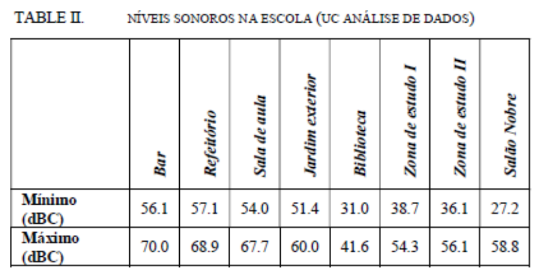
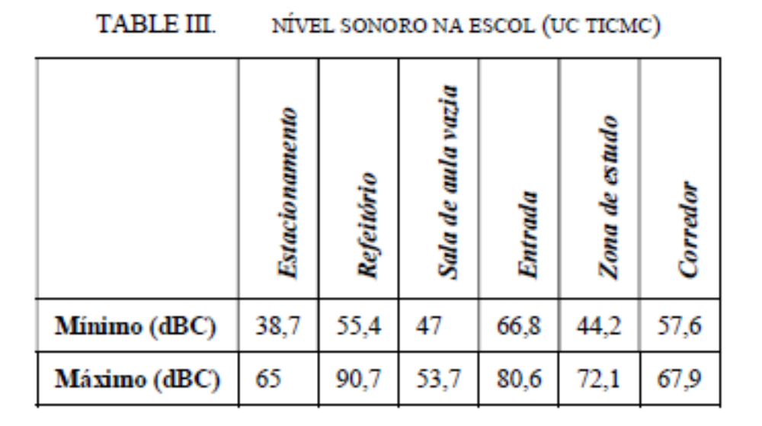
Resultados da atividade sobre o ruído
(ESELx)
Intervalos de nível sonoro em diferentes atividades e ambientes
(Silva, Caseiro, Rodrigues, Valente, Melo, Almeida, Nunes, 2017)

Slide 17
Programa 1ºCEB (Ciências Naturais)
BLOCO 1 – À DESCOBERTA DE SI MESMO, 3º ano: A SAÚDE DO SEU CORPO - Reconhecer a importância do ar puro e do sol para a saúde;
BLOCO 3 — À DESCOBERTA DO AMBIENTE NATURAL, 4º ano: A QUALIDADE DO AMBIENTE - A qualidade do ar, reconhecer os efeitos da poluição atmosférica (efeito de estufa, a rarefacção do ozono, chuvas ácidas…); reconhecer a importância das florestas para a qualidade do ar.
BLOCO 5 — À DESCOBERTA DOS MATERIAIS E OBJECTOS, 2º ano: REALIZAR EXPERIÊNCIAS COM O AR
Organização curricular e programas do 1o ciclo do ensino básico. Lisboa: Ministério da Educação.

Slide 18
Programa 2ºCEB (Ciências Naturais)
5º ano
Subdomínio - A importância do ar para os seres vivos
  Compreender a importância da atmosfera para os seres vivos
  Identificar as propriedades do ar e de alguns dos seus constituintes, com base em atividades práticas.
  Nomear os principais gases constituintes do ar.
  Referir três atividades antrópicas que contribuem para a poluição do ar.
  Determinar a evolução da qualidade do ar, incluindo o Índice de Qualidade do Ar, com base em dados da Agência Portuguesa do Ambiente.
  Sugerir cinco medidas que contribuem para a preservação de um índice elevado de qualidade do ar.

Slide 19
Programa 2ºCEB (Ciências Naturais)
6º ano
Subdomínio - Trocas nutricionais entre o organismo e o meio: nos animais
  Compreender a relação existente entre a respiração externa e a respiração celular
  Comparar a composição do ar inspirado com a do ar expirado, com base em documentos diversificados e em atividades práticas laboratoriais.

Slide 20
Programa 2ºCEB (Ciências Naturais)
6º ano
  Subdomínio - Trocas nutricionais entre o organismo e o meio: nas plantas
  Compreender a importância da fotossíntese na obtenção de alimento pelas plantas
    Indicar fatores que influenciam o processo fotossintético, com base em atividades práticas laboratoriais.
    Relacionar os produtos da fotossíntese com a respiração celular das plantas.
  Compreender a importância das plantas como fonte de nutrientes, de matéria-prima e de renovação
    Relacionar as trocas gasosas ocorridas nas plantas com a renovação do ar atmosférico.
    Descrever o modo como a desflorestação e os incêndios alteram o Índice de Qualidade do Ar.

Slide 21
Programa 2ºCEB (Ciências Naturais)
6º ano
  Subdomínio – Higiene e Problemas Sociais
  Compreender a influência da higiene e da poluição na saúde humana
    Identificar exemplos de diferentes tipos de poluição do ar interior, com destaque para os poluentes evitáveis, como o fumo ambiental do tabaco.
    Indicar alguns exemplos de diferentes tipos de poluição do ar exterior, da água e do solo.
    Descrever as consequências da exposição a poluentes do ar interior e exterior, da água e do solo na saúde individual, nos seres vivos e no ambiente.
    Enumerar medidas de controlo da poluição e de promoção de ambientes saudáveis.

Slide 22
Programa 1ºCEB (MATEMÁTICA) – co2
NÚMEROS E OPERAÇÕES – 3.º ano: NÚMEROS NATURAIS - representação e comparação de números até um milhão; operações.
GEOMETRIA E MEDIDA - 3.º ano: TEMPO – segundos (relação com outras unidades).
ORGANIZAÇÃO E TRATAMENTO DE DADOS - 3.º ano: REPRESENTAÇÃO E TRATAMENTO DE DADOS - mínimo, máximo e amplitude; problemas envolvendo análise e organização de dados, e amplitude; 4.º ano: TRATAMENTO DE DADOS - frequência relativa; noção de percentagem.
Programa de Matemática para o ensino básico. Lisboa: Ministério da Educação e Ciência.

Slide 23
Programa 2ºCEB (MATEMÁTICA) – co2
ORGANIZAÇÃO E TRATAMENTO DE DADOS - 5.º ano: GRÁFICOS CARTESIANOS; REPRESENTAÇÃO E TRATAMENTO DE DADOS - gráficos de linhas; média aritmética; problemas envolvendo a média; problemas envolvendo dados em tabelas e gráficos; 6.º ano: REPRESENTAÇÃO E TRATAMENTO DE DADOS - variáveis quantitativas e qualitativas; gráficos circulares; análise de conjuntos de dados a partir da média e amplitude; problemas envolvendo dados representados de diferentes formas.
Programa de Matemática para o ensino básico. Lisboa: Ministério da Educação e Ciência.

Slide 24
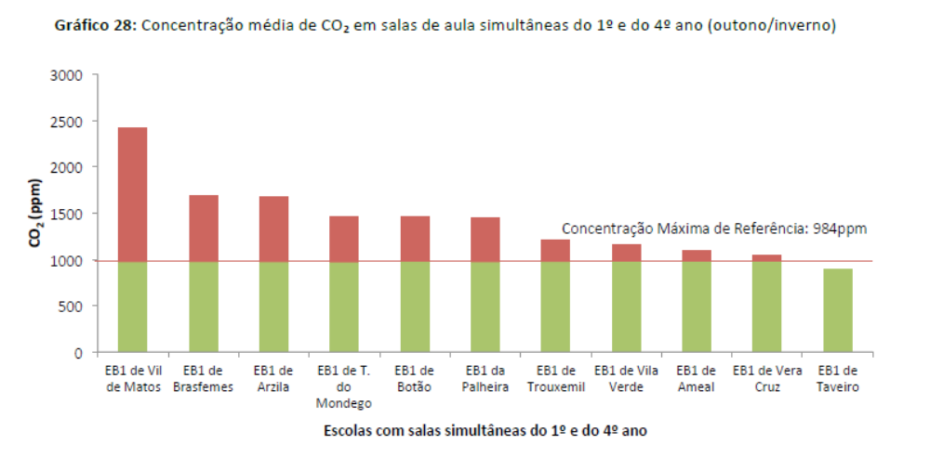
concentração de dióxido de carbono em escolas do 1º CEB
(Ferreira, 2014)

Slide 25

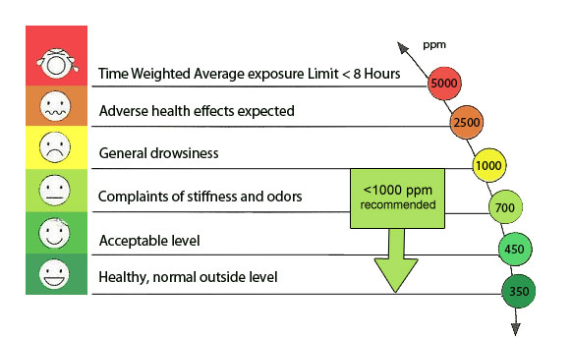
Perigo: tempo máximo 8 horas
Provoca graves problemas de saúde
Náuseas
Odores desagradáveis
Max 984 ppm
Nível aceitável
Valor saudável : exterior
A Portaria n.º 353-A/2013 como valor de limiar de proteção do dióxido de carbono: 1250ppm

Slide 26
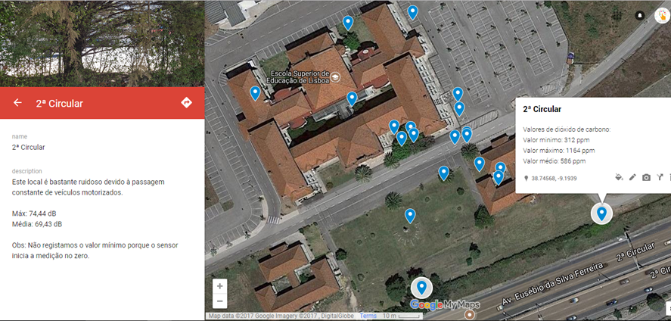
Mapa colaborativo do ambiente exterior do Campus do IPL
(Silva, Almeida, Valente, Rodrigues, Manteigas, 2017)

Slide 27
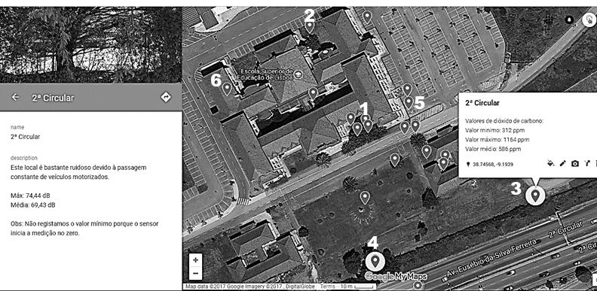
Mapa colaborativo do ambiente exterior do Campus do IPL
Placemark | Carbon dioxide (ppm) |  | Placemark | Sound level (dBC)
 | Mean | Maximum |  | Mean | Maximum
1 | 371 | 425 | 4 | 69,43 | 74,44
2 | 336 | 493 | 5 | 50,10 | 70,97
3 | 586 | 1164 | 6 (canteen) | 68,37 | 97,16
(Silva, Almeida, Valente, Rodrigues, Manteigas, 2017)

Slide 28
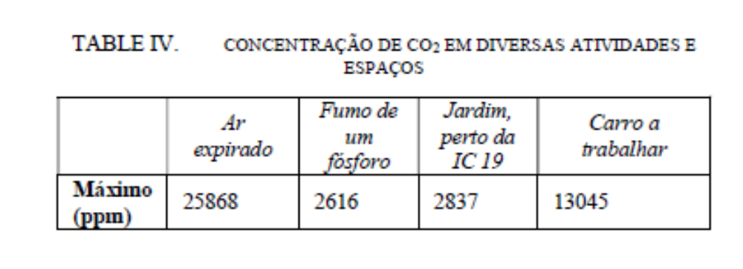
Concentração de co₂ em diversas atividades e espaços na ESELx
(Silva, Caseiro, Rodrigues, Valente, Melo, Almeida, Nunes, 2017).

Slide 29
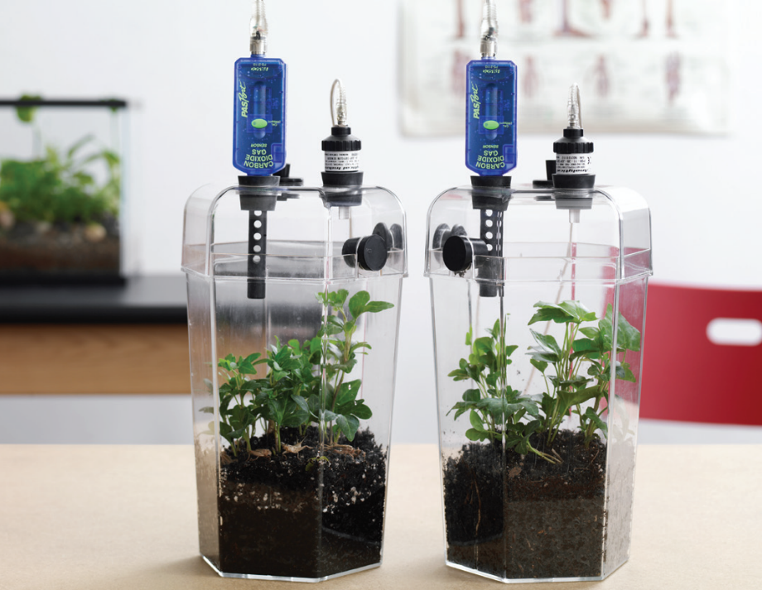
As plantas como sumidouros de dióxido de carbono
Como irá variar a concentração de dióxido de carbono em cada um dos terrários, com luz e sem luz?
Serão as plantas elementos importantes para a qualidade do ar interior e exterior? Porquê?

Slide 30
Programa 1ºCEB (Ciências Naturais)
BLOCO 1 – À DESCOBERTA DE SI MESMO, 2º ano: O SEU CORPO - Os órgãos dos sentidos: distinguir sons, cheiros e cores do ambiente que o cerca (vozes, ruídos de máquinas, cores e cheiros de flores…); 3º ano: Reconhecer situações agradáveis e desagradáveis e diferentes possibilidades de reacção (calor, frio, fome, conforto, dor…).
BLOCO 3 — À DESCOBERTA DO AMBIENTE NATURAL, Os alunos deverão utilizar, em situações concretas, instrumentos de observação e medida como, por exemplo, o termómetro, a bússola, a lupa, os binóculos…
Organização curricular e programas do 1o ciclo do ensino básico. Lisboa: Ministério da Educação.

Slide 31
Programa 1ºCEB (MATEMÁTICA) – temperatura e humidade
NÚMEROS E OPERAÇÕES – 3.º ano: REPRESENTAÇÃO DECIMAL DE NÚMEROS RACIONAIS NÃO NEGATIVOS - representação e comparação de números; subtração.
GEOMETRIA E MEDIDA - 3.º ano: LOCALIZAÇÃO E ORIENTAÇÃO NO ESPAÇO - Coordenadas em grelhas quadriculadas ; MEDIDA – COMPRIMENTO – unidades de medida de comprimento do sistema métrico; conversões; TEMPO – minutos e segundos; conversões de medidas de tempo; adição e subtração de medidas de tempo.
ORGANIZAÇÃO E TRATAMENTO DE DADOS - 3.º ano: REPRESENTAÇÃO E TRATAMENTO DE DADOS - mínimo, máximo e amplitude; problemas envolvendo análise e organização de dados, e amplitude.
Programa de Matemática para o ensino básico. Lisboa: Ministério da Educação e Ciência.

Slide 32
Programa 2ºCEB (MATEMÁTICA) – temperatura e humidade
NÚMEROS E OPERAÇÕES – 5.º ano: NÚMEROS RACIONAIS NÃO NEGATIVOS - representação e comparação de números; operações; 6.º ano: NÚMEROS RACIONAIS POSITIVOS E NEGATIVOS - representação e comparação de números; adição e subtração.
ORGANIZAÇÃO E TRATAMENTO DE DADOS - 5.º ano: GRÁFICOS CARTESIANOS; REPRESENTAÇÃO E TRATAMENTO DE DADOS - gráficos de linhas; média aritmética; problemas envolvendo a média; problemas envolvendo dados em tabelas e gráficos; 6.º ano: REPRESENTAÇÃO E TRATAMENTO DE DADOS - variáveis quantitativas e qualitativas; análise de conjuntos de dados a partir da média e amplitude; problemas envolvendo dados representados de diferentes formas.
Programa de Matemática para o ensino básico. Lisboa: Ministério da Educação e Ciência.

Slide 33
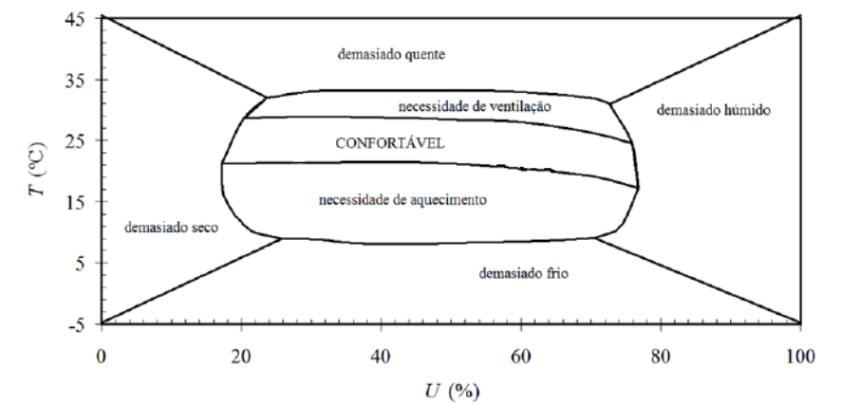
Conforto térmico
O DL Decreto-Lei n.o 80/2006 de 4 de Abril define que
“As condições ambientes de conforto de referência são uma temperatura do ar de 20°C para a estação de aquecimento e uma temperatura do ar de 25°C e 50% de humidade relativa para a estação de arrefecimento;”
Diagrama de conforto humano da Organização Mundial de Saúde

Slide 34
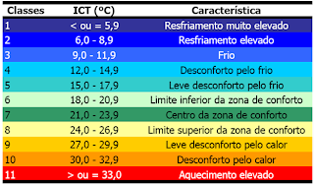
SENsação térmica
Classes do Índice de Sensação Térmica (FUNARI, 2006:64), adaptado por https://irrigacao.blogspot.pt/
Classes de sensação térmica

Slide 35
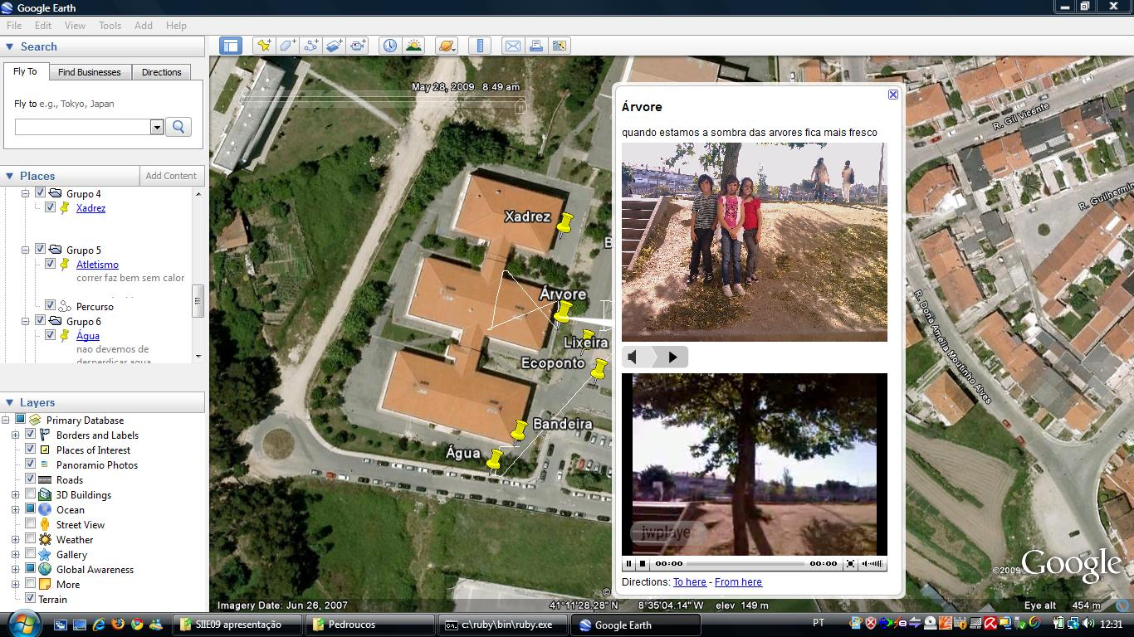
Conforto térmico
(Silva, Lopes, Silva, Marcelino, 2010)

Slide 36
Questões a explorar com as crianças
Como podemos melhorar a saúde ambiental da nossa escola?
Como podemos diminuir a concentração de dióxido de carbono na sala de aula?
O que fazer para reduzir o ruído na nossa escola?
Como podemos ter conforto térmico ao longo do dia?

Slide 37
Referências
Ferreira, A. M. C. (2014). Qualidade do ar interior em escolas e saúde das crianças. Tese de doutoramento. Coimbra: Universidade de Coimbra. http://hdl.handle.net/10316/26262
Funari, F. L. (2006). O índice de sensação térmica humana em função dos tipos de tempo na Região Metropolitana de São Paulo. Tese de Doutorado. São Paulo: FFLCH, USP.
Silva, M. J., Caseiro, A., Rodrigues, M., Valente, B., Melo, N., Almeida, A., Nunes, C. (2017). O projeto Eco-sensors4Health na formação docente: Os sensores na sensibilização para a saúde ambiental. Proceedings of the XIX International Symposium on Computers in Education and of VIII CIED Meeting – III International Meeting (SIIE-CIED 2017), pp. 17-22. https://www.eselx.ipl.pt/sites/default/files/media/2017/siie-cied_2017_atas-compressed.pdf
Silva, M. J., Almeida, A., Valente, B., Rodrigues, M., Manteigas, V. (2017). Sensing locally in the global environment: using sensors in teachers’ education. In: Kommers P, Issa T, Isaías P, Hol A, editors. Proceedings of the 5th International Conference on Educational Technologies (ICEduTech 2017). p. 166-70. https://files.eric.ed.gov/fulltext/ED579305.pdf
Silva, M. J., Lopes, J. C. Silva, P M., Marcelino. M. J. (2010). Sensing the schoolyard: using senses and sensors to assess georeferenced environmental dimensions. In: Proceedings of ACM 1st International Conference and Exhibition on Computing for Geospatial Research & Application (COM.Geo '10). [Article 40 . 4 pages]. New York: ACM.
Souza, A., Gomes, C., Rodrigues, S., Silva, M. J. (2017). Children using sound sensors to improve school environmental health. Proceedings of the XIX International Symposium on Computers in Education and of VIII CIED Meeting – III International Meeting (SIIE-CIED 2017), pp. 17-22. https://www.eselx.ipl.pt/sites/default/files/media/2017/siie-cied_2017_atas-compressed.pdf
von Amann, G. (Coord.) (2015). Programa de Saúde Escolar 2015. Lisboa: DGS.

Slide 38
Bonito, J., Morgado, M., Silva, M., Figueira, D., Serrano, M., Mesquita, J., Rebelo, H., 2013. Metas curriculares. Ensino básico. Ciências Naturais. 5.º, 6.º, 7.º e 8.º anos. Ministério da Educação e Ciência, Lisboa, 21 p. http://dge.mec.pt/metascurriculares/index.php?s=directorio&pid=2 2

